Slide 1
ЗАПОРІЗЬКИЙ ІНСТИТУТ ЕКОНОМІКИ ТА ІНФОРМАЦІЙНИХ ТЕХНОЛОГІЙ
ТЕМА: «Комп’ютерна гра «Танчики»
Доповідач
Студент групи ІПЗ-110 Шовкань Б.М.
Керівник
доцент Жеребцов О.А.

Slide 2
Актуальність
За даними Play Market та Steam, існує декілька проектів які користуються попитом. Тому цей вид додатку є актуальним.
МЕТА
розробка програми у середовищі IntelliJ IDEA на мові програмування Java із застосуванням базових знань алгоритмізації та об’єктно-орієнтованого програмування (без використання патернів ООП).
ЗАДАЧІ
постанова загальної схеми програм;
створення архітектури програми;
вивчення та застосування допоміжних бібліотек;
розроблення певних схем та алгоритмів;
створення інтерфейсу користувача;
створення самої програми;

Slide 3
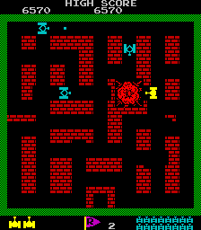
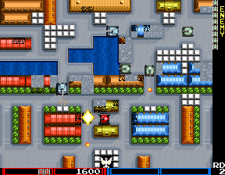
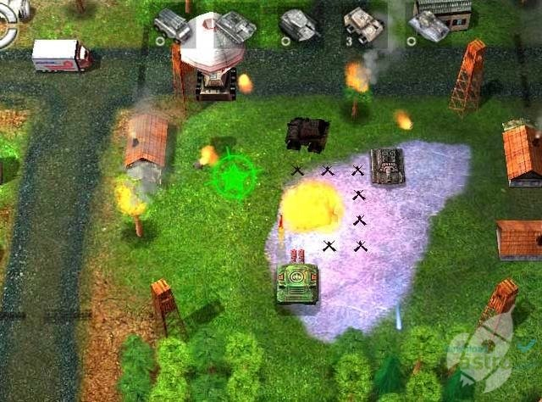
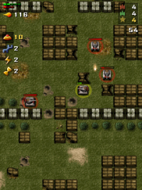
Огляд предметної області. Існуючі аналоги
наявність рівнів у формі сітки з деякими значеннями висоти та ширини
на рівнях присутні деякі об’єкти: стіни, танки, споруди, бонуси тощо
кожен рівень має свою місію, після завершення якої, рівень рахується як пройдений

Slide 4

Вибір програмних засобів програмування
Java — строго типізована об’єктно-орієнтована мова програмування загального призначення, розроблена компанією Sun Microsystem, як альтернатива С++.
Концепцією Java є використання власного байт-коду який виконується через віртуальну машину (Java Virtual Machine — JVM), яка бере на себе всі апаратні потреби програми, такі як: виділення пам’яті, керування потоками, оброблення винятків (exception).
IntelliJ IDEA – інтегроване середовище розробки програмного забезпечення для багатьох мов програмування, зокрема Java, JavaScript, Python, розроблена компанією JetBrains.
Перша версія з'явилася в січні 2001 року і швидко набула популярності як перша середа для Java з широким набором інтегрованих інструментів для рефакторінга, які дозволяли програмістам швидко реорганізовувати вихідні тексти програм. Дизайн середовища орієнтований на продуктивність роботи програмістів, дозволяючи сконцентруватися на функціональних завданнях, в той час як IntelliJ IDEA бере на себе виконання рутинних операцій

Slide 5
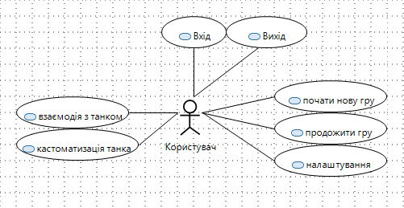
Розробка архітектури
Користувач, за бажанням, може ввійти або вийти з гри, почати нову або завантажити вже збережену гру. В ігровом процесі користувач може керувати та змінувати налаштування свого танка.

Slide 6
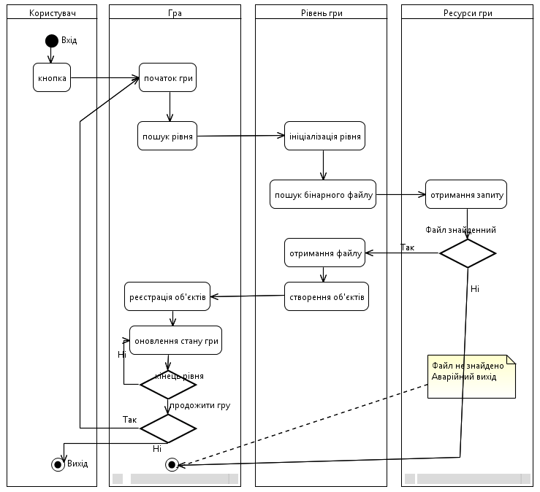
Розробка архітектури
Користувач при вході в гру потрапляє в головне меню. Далі користувач обирає режим гри та запускає процес, який показаний на діаграмі.

Slide 7
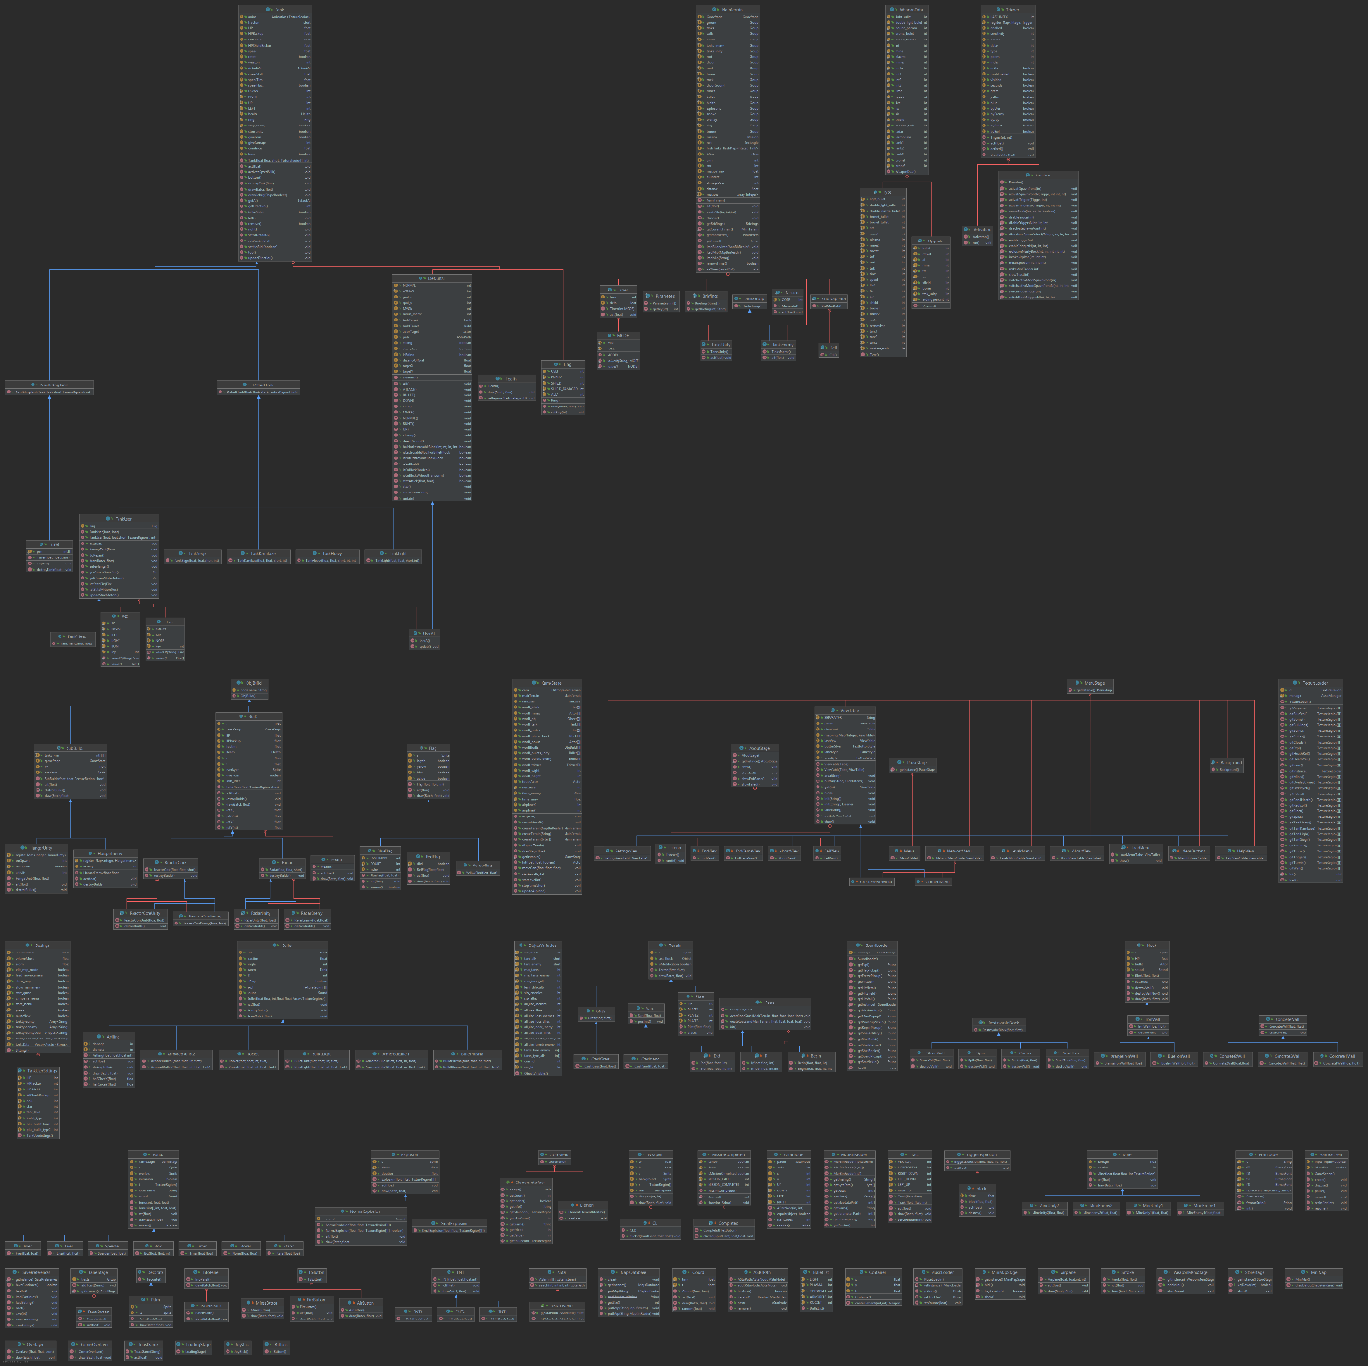
Розробка архітектури
Велика діаграма класів

Slide 8
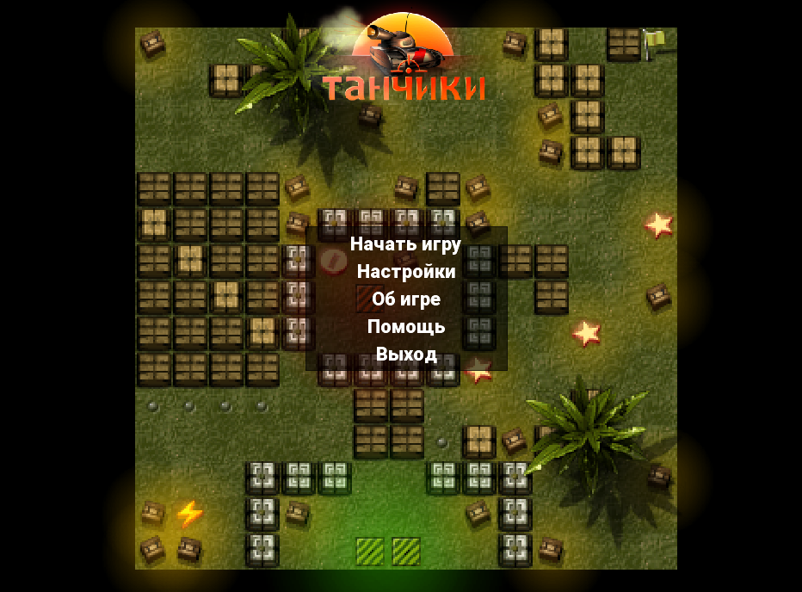
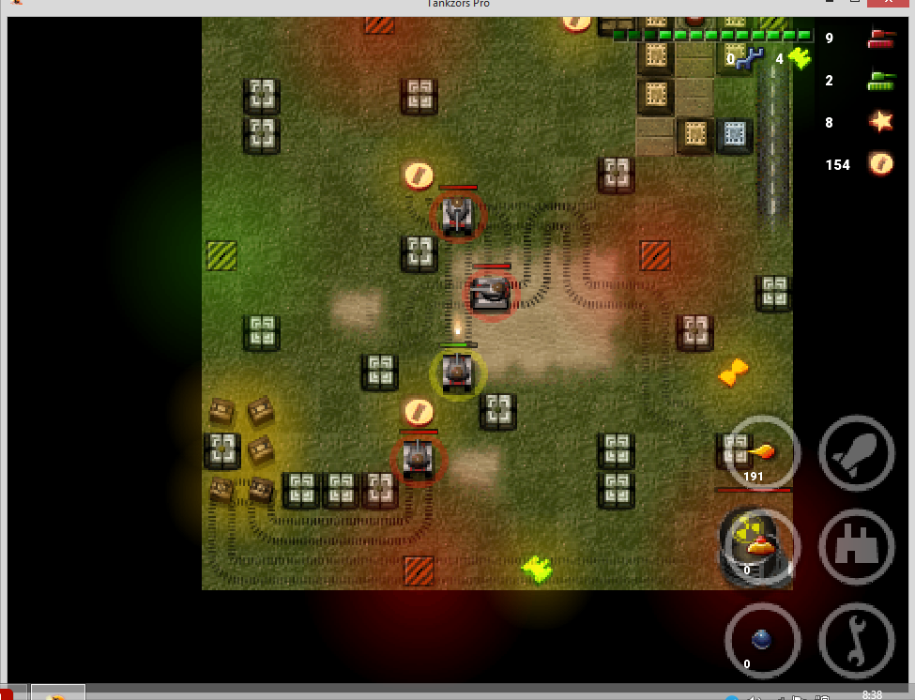
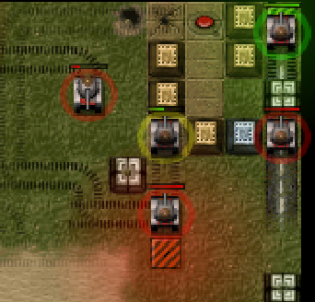
Зовнішній вигляд
Функії:
Створення гри
Завантаження збереженої гри
Керування ігрового процесу

Slide 9
Висновки
Розглянувши декілька аналогів, була розроблена загальна схема програми на класичних правилах піджанру «танчики», з використанням ресурсів гри «Танчики».
Для забезпечення кросплатформенності та більш простого програмування, було обрано мову Java. На основі вибраної мови, було вирішено використати IntelliJ IDEA Community Edition версії 2021.1.2
Підібравши усі компоненти було створено додаток

Slide 10
Дякую за увагу!
Студент групи ІПЗ-110 Шовкань Б.М.

